Slide 1
Github블로그와 레이텍
Made By. 스마일게이트
이윤승 부경대학교

Slide 2
00
타이틀

Slide 3
00
대상
누가 들으면 좋을까
대상 : blog를 운영 & 수식을 쓰고싶은 사람
Notes:
따라서 Latex 자체적인 얘기는 적습니다 또한 다른 블로그에 대해서도 총체적으로 넣어놨습니다. 손수 인터넷으로 찾아가면서 정리한것인데 정보가 부정확할수도 있고 다른 더 좋은 방법이 있을 수 있단점 유의해주시기 바랍니다.

Slide 4
INDEX
01.
수식을 위한 blog
02.
수식 쓰기
03.
Github blog
Tistory
Naver blog
blogspot
Static site
Naver blog 수식
image
Tex plugin(Mathjax vs Kaktex)
Github blog + jekyll

Slide 5
1
Tistory
Naver blog
blogspot
Static site
About Blog

Slide 6
01
Blog 종류
Blog platform
직접 만들기
직접 세팅
높은 자유도
서버 유지 비용
도메인 비용
파일로서 직접 평생 소유
어렵다
Naver blog
Tistory
Blogger
접근성 용이
제한된 기능
편의성

Slide 7
2
Naver blog 수식
image
Tex plugin(Mathjax vs Katex)
수식 쓰기

Slide 8
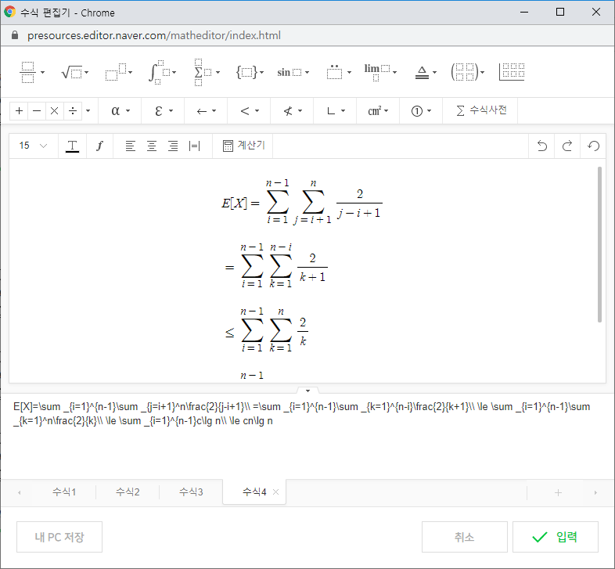

02
Naver blog에서 수식쓰기
쩝

Slide 9
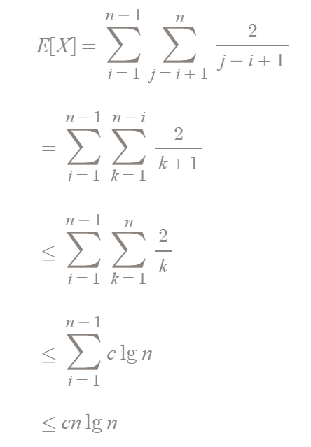
02
Naver blog에서 수식쓰기
Tex을 몰라도 사용가능
네이버 카페에 글 공유가능
Notes:
다른곳에ㅐ 공유할때는 수식이 이미지로 바껴서 나오는데 화질히 상당히 떨어져서 보기싫습니다.

Slide 10
02
Image
원본을 보존하자
수식만 이미지로 변환후 첨부
진짜 pdf를 그대로 이미지로 변환후 첨부하기

Slide 11
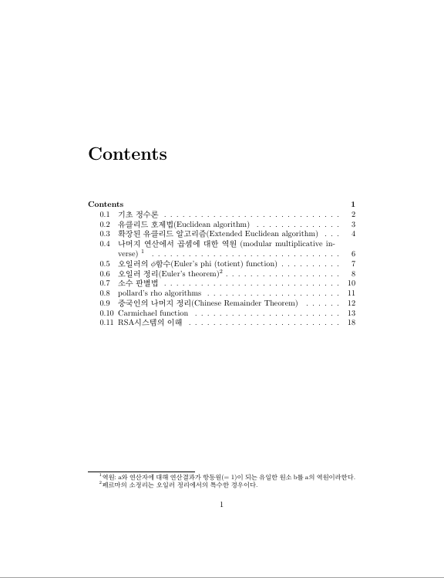
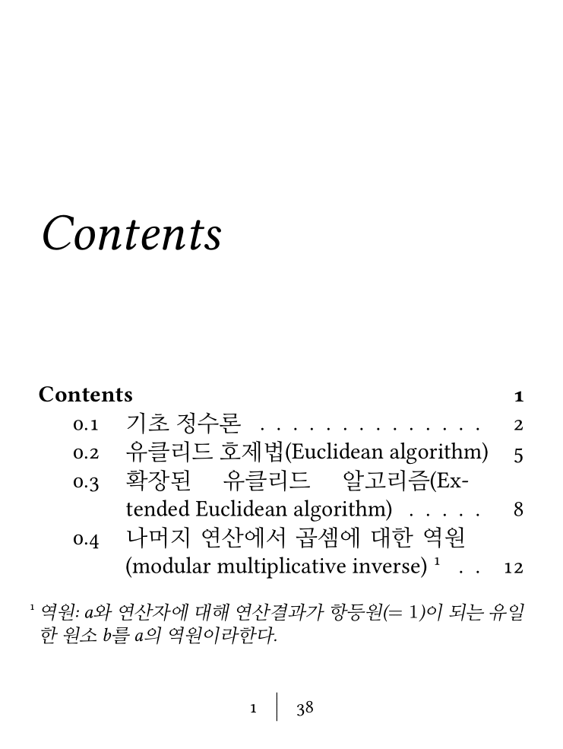
02
Image
원본을 보존하자
아 tex하고싶다.

Slide 12
02
Image
원본을 보존하자
해당 template을 간단히 수정
사진 크기를 조정하는등 약간의 수정은 필요
패키지 충돌
아 tex하고싶다.

Slide 13
02
Tex Plugin
웹 수식 끝판왕
해결법 수식 -> tex로 자동 변환해주는 js 라이브러리 사용
수식 문법을 쓰면 자동으로 변환해서 수식으로 보여줌
실제 tex사용 환경과 문법이 미묘하게 다름
아 tex하고싶다.

Slide 14




02
Mathjax & Katex
실제 사용하면서 느낀 차이점
command
command

Slide 15
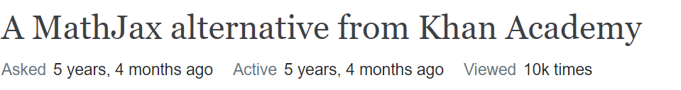
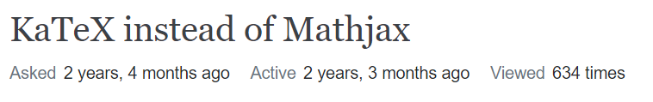

02
Mathjax vs Katex
Mathjax
Ktex
링크1 링크 2 링크3

Slide 16
02
Mathjax vs Katex
비교 | mathjax | katex
기능 | 압도적으로 많음 | 상대적으로 적음
렌더링 시간 | 김 비교체험 | 짧음
BUS factor 10번이상 commit 한사람으로 측정 | 5(1) | 10(1)

Slide 17
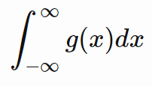
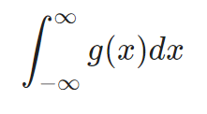
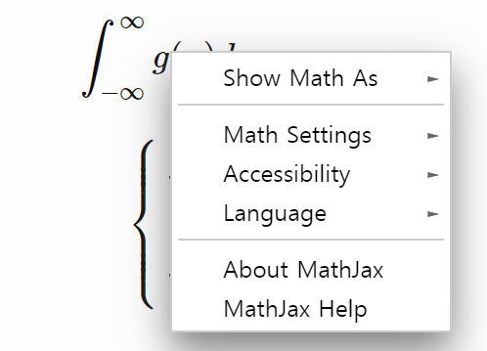
02
Mathjax vs Katex
실제 사용하면서 느낀 차이점
Mathjax
Katex

Slide 18
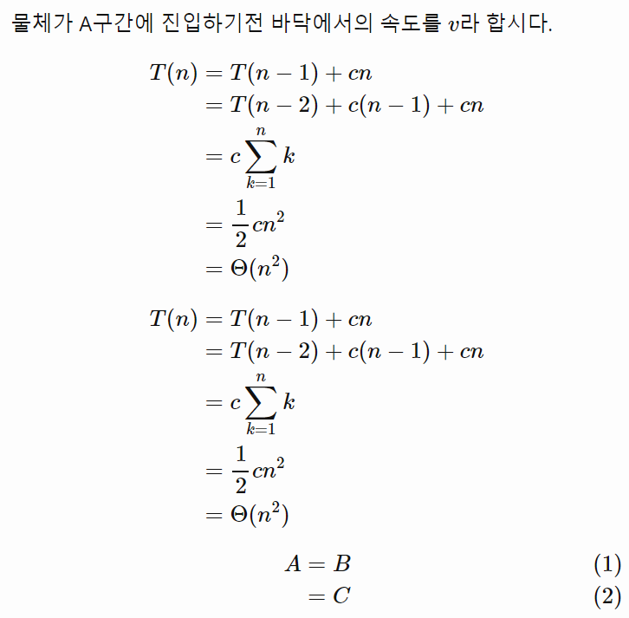
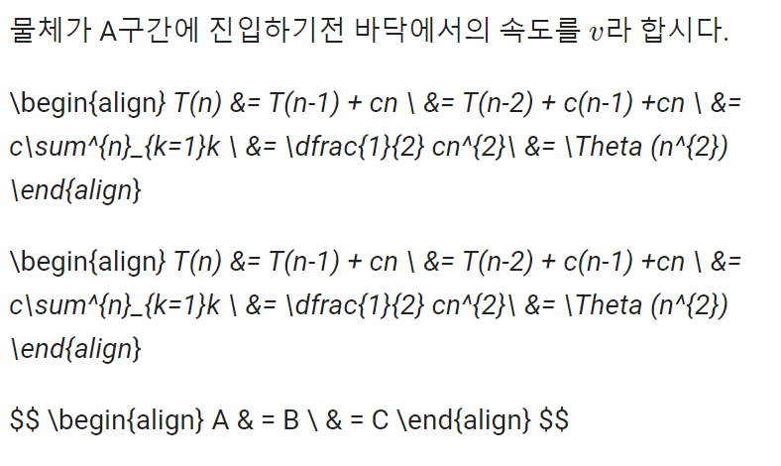
02
Mathjax vs Katex
Katex
실제 사용하면서 느낀 차이점
Mathjax

Slide 19
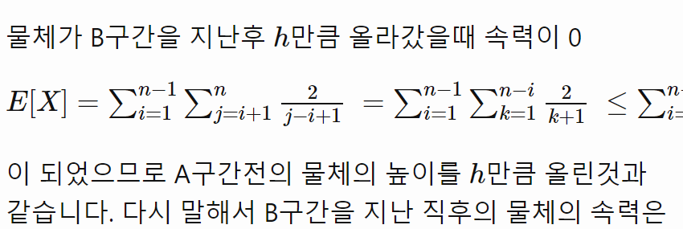
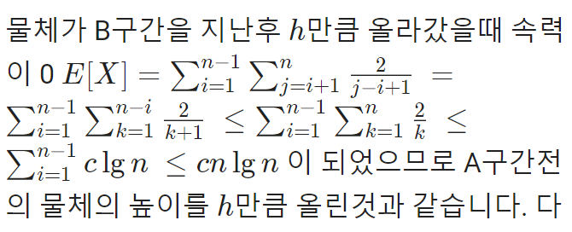
02
Mathjax vs Katex
실제 사용하면서 느낀 차이점
Mathjax
Katex

Slide 20
3
Naver blog 수식
image
Tex plugin(Mathjax vs Kaktex)
Github blog
Static blog만들기

Slide 21

03
대안
Static website generator
Jekyll
Hugo
Mkdocs
Etc
제한된 기능
편의성
직접 세팅
파일로서 직접 소유
서버 유지 비용 X
도메인 비용 X
도메인 직접 설정가능

Slide 22

03
Using jekyll

Slide 23
03
준비물
Ruby 설치
Github 가입
기초적인 cmd 사용법

Slide 24

03
만들기 - 공통
1. Jekyll bundler 설치

Slide 25
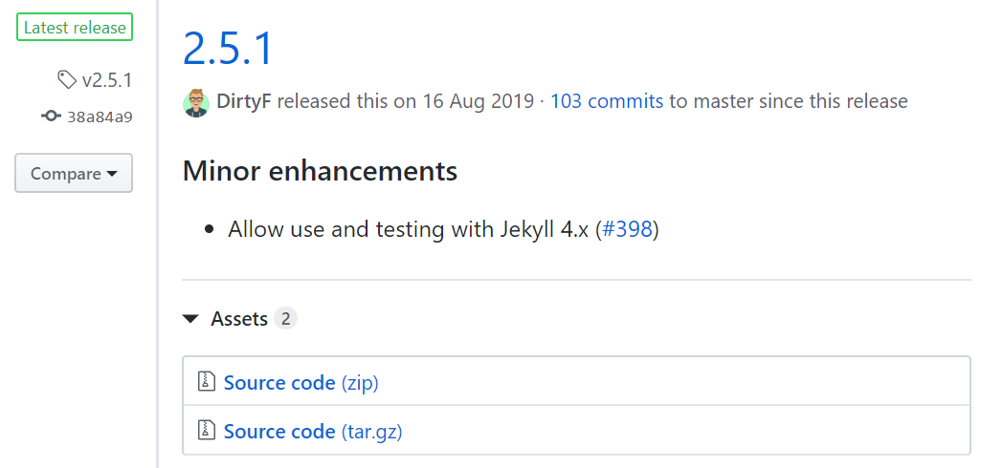
03
만들기
2. 기본 setting : 마음에드는 theme github에서 폴더채로 받고 blog를 지정할 폴더에 압축풀기
https://github.com/jekyll/minima/releases

Slide 26
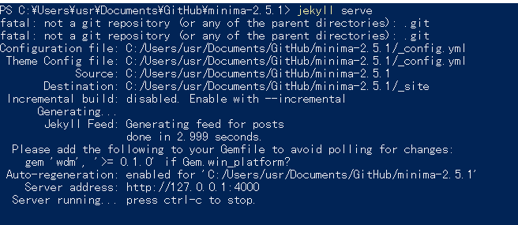
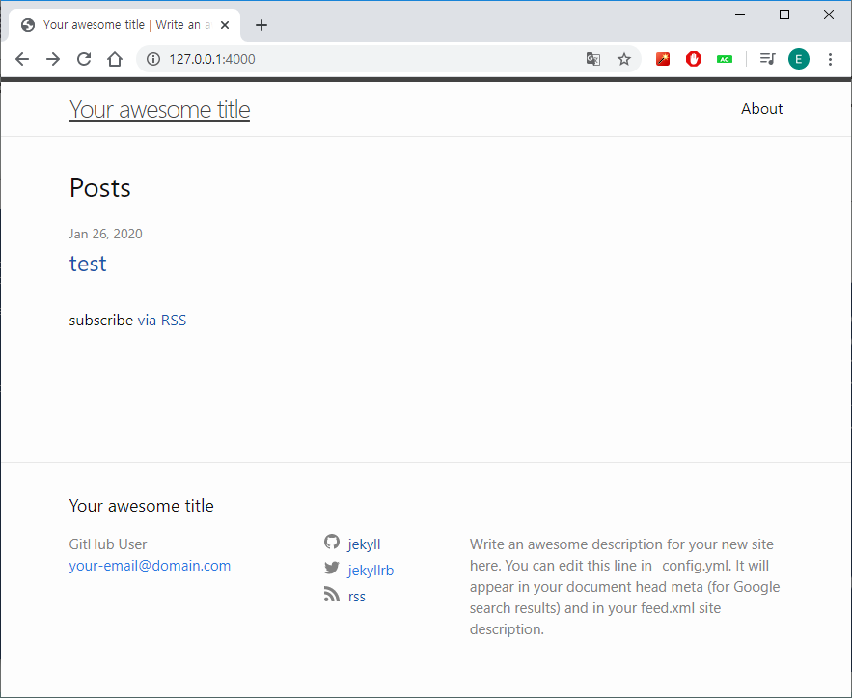
03
만들기
4. cmd 에서 폴더로 이동해 Jekyll serve로 작동하는지 test 127.0.0.1:4000

Slide 27
만들기
├─_includes
│ disqus_comments.html
│ footer.html
│ google-analytics.html
│ head.html
│ header.html
│ icon-github.html
│ icon-github.svg
│ icon-twitter.html
│ icon-twitter.svg
│ social.html
03
├─assets
├─script
├─_includes
├─_layouts
├─_posts
├─_sass
│ └─minima

Slide 28
03
만들기
5. Mathjax setting : Mathjax_support.html 파일을 _includes안에 넣고 header.html을 수정
├─_includes
│ disqus_comments.html
│ footer.html
│ google-analytics.html
│ head.html
│ header.html
│ icon-github.html
│ icon-github.svg
│ icon-twitter.html
│ icon-twitter.svg
│ mathjax_support.html
│ social.html
│
{% if page.use_math %}
{% include mathjax_support.html %}
{% endif %}
</head>안에 삽입

Slide 29
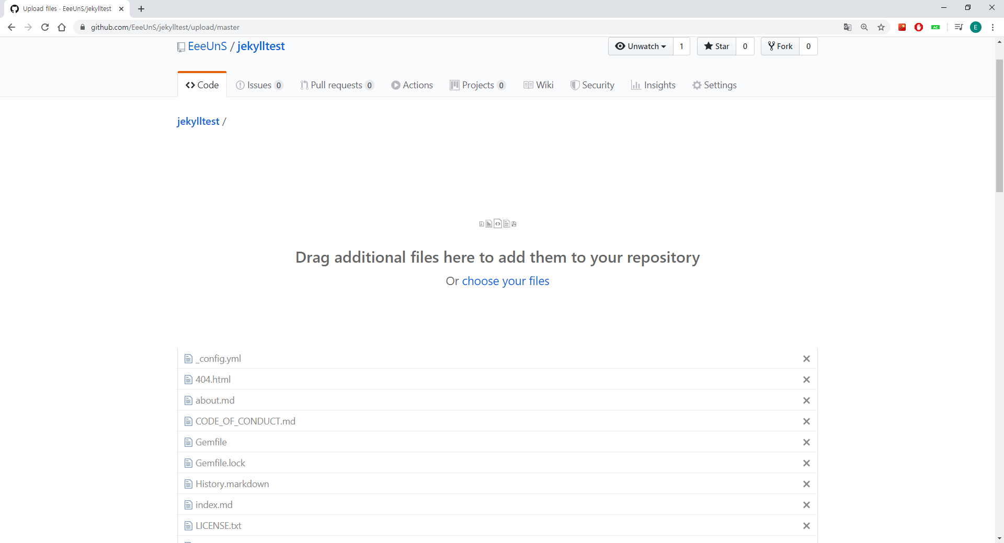
03
Github에 올리기 -1
Upload files를 통해서 폴더 내부 통째로 올리기

Slide 30
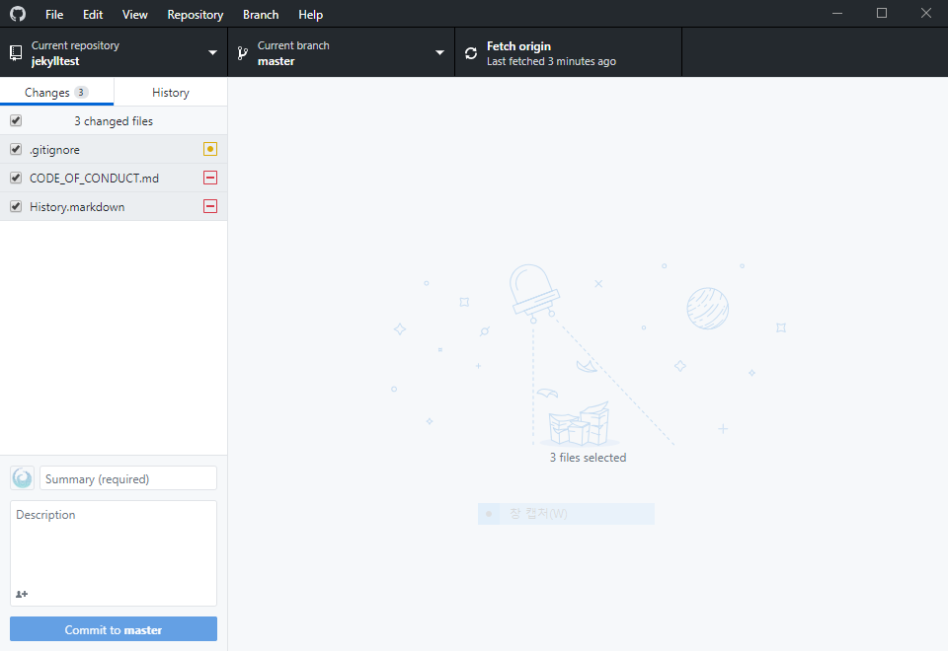
03
Github에 올리기 -2
Git or github desktop을 이용해서 올리기

Slide 31
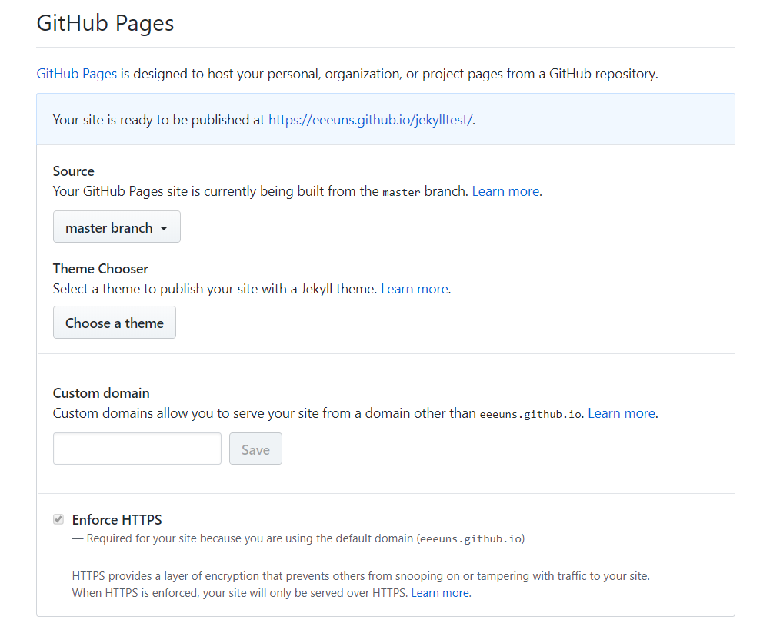
03
Github에 올리기

Slide 32
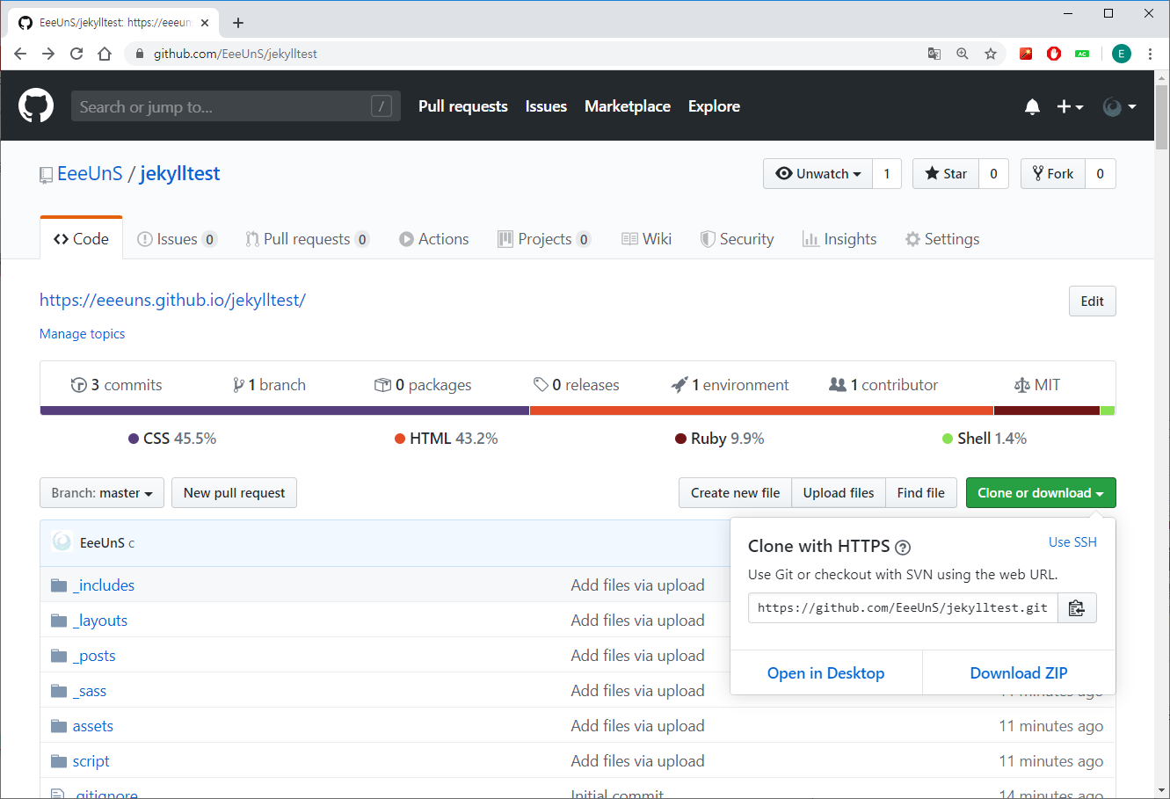
03
쉽고 빠른방법
링크

Slide 33
03
단점
제한된 기능
여전히 복잡하고 어려움
Git이 뭐죠?
발표자료 : https://github.com/EeeUnS/TEX/tree/master/TEX%ED%95%99%ED%9A%8C

Slide 34
Thank you
End Of Document

